Slide 1
КРОВОТЕЧЕНИЕ. ОБЗОРНЫЙ ОСМОТР ПОСТРАДАВШЕГО (ПОСТРАДАВШИХ)
Тема 2 · Оказание первой помощи при наружных кровотечениях

Slide 2
СОДЕРЖАНИЕ
Оказание первой помощи при наружных кровотечениях
1
Кровотечение в алгоритме первой помощи
2
Цель обзорного осмотра и сигналы к действию
2
3
Как проводится обзорный осмотр
4
Несколько пострадавших и порядок действий
5
Обзорный и подробный осмотр

Slide 3
КРОВОТЕЧЕНИЕ В АЛГОРИТМЕ ПЕРВОЙ ПОМОЩИ
Оказание первой помощи при наружных кровотечениях
После оценки обстановки и безопасности участник оказания первой помощи сначала ищет угрожающее жизни наружное кровотечение — и только потом переходит к подробному осмотру и другим мероприятиям.
3
1
2
3
4
Безопасность
Обзорный осмотр
Остановка крови
Далее по алгоритму
Оценить обстановку, защитить себя
Быстро найти интенсивное кровотечение
Начать временную остановку сразу
Признаки жизни, СМП, подробный осмотр

Slide 4
ЦЕЛЬ ОБЗОРНОГО ОСМОТРА
Оказание первой помощи при наружных кровотечениях
Обзорный осмотр пострадавшего (пострадавших) нужен, чтобы определить наличие и расположение ранений с интенсивным наружным кровотечением, требующим немедленной остановки.
4
Сигналы «остановить кровь сейчас»:
одежда, пропитанная кровью;
лужа / скопление крови возле пострадавшего;
рана с интенсивно вытекающей кровью.

Slide 5
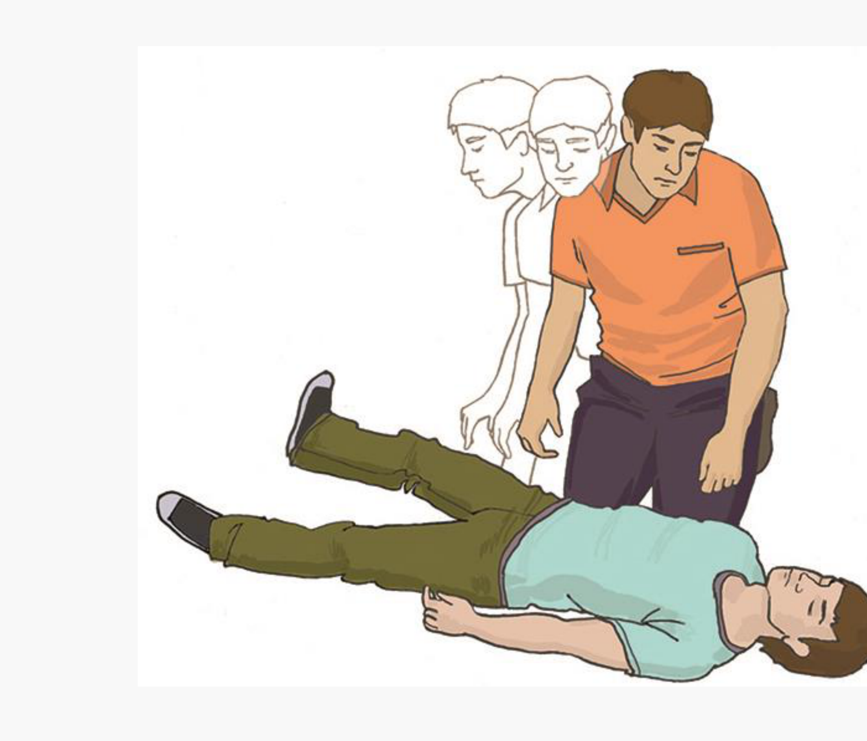
КАК ПРОВОДИТСЯ ОБЗОРНЫЙ ОСМОТР
Оказание первой помощи при наружных кровотечениях
Обзорный осмотр производится очень быстро, в течение нескольких секунд, с головы до ног.
5
Как только найдены признаки угрожающего жизни кровотечения — сразу переходите к его остановке всеми доступными способами.

Slide 6
НЕСКОЛЬКО ПОСТРАДАВШИХ
Оказание первой помощи при наружных кровотечениях
• Сначала быстро «пройдите» всех глазами: у кого кровь течёт сильнее.
• Приоритет — тот, у кого интенсивное наружное кровотечение.
• По возможности дайте указание на самопомощь (прямое давление на рану), пока помогаете другому.
• Не застревайте на подробном осмотре одного, пока не закрыли угрожающие жизни кровотечения у остальных.
6
Обзорный осмотр — инструмент сортировки: сначала жизнь, потом детали.

Slide 7
ДЕЙСТВИЯ ПРИ ОБНАРУЖЕНИИ КРОВОТЕЧЕНИЯ
Оказание первой помощи при наружных кровотечениях
1
Убедиться в безопасности для себя и пострадавшего.
2
Найти источник интенсивного наружного кровотечения (обзорный осмотр).
7
3
Начать временную остановку: давление на рану → повязка → жгут по показаниям.
4
Вызвать скорую медицинскую помощь (если ещё не вызвана).
5
Контролировать состояние до прибытия бригады СМП.

Slide 8
ОБЗОРНЫЙ И ПОДРОБНЫЙ ОСМОТР
Оказание первой помощи при наружных кровотечениях
Обзорный осмотр
Подробный осмотр
• Цель: найти интенсивное кровотечение
• Время: несколько секунд
• Объём: быстро с головы до ног
• Когда: сразу после оценки обстановки
• Цель: выявить травмы и другие угрозы
• Время: несколько минут
• Объём: голова → шея → грудь → … → руки
• Когда: после остановки кровотечения
8

Slide 9
ГЛАВНОЕ ЗАПОМНИТЬ
Оказание первой помощи при наружных кровотечениях
В алгоритме первой помощи угрожающее жизни кровотечение ищут сразу.
9
Обзорный осмотр — за несколько секунд, с головы до ног.
Нашли интенсивное истечение крови — сразу останавливайте.
Подробный осмотр — только после остановки угрожающего жизни кровотечения.

Slide 10
БЛАГОДАРИМ ЗА ВНИМАНИЕ

